Slide 1

Análise e desenvolvimento de aplicações orientadas a objeto com Java SE
Aula 05 – Estrutura de Decisão
LPOO

Slide 2
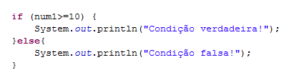
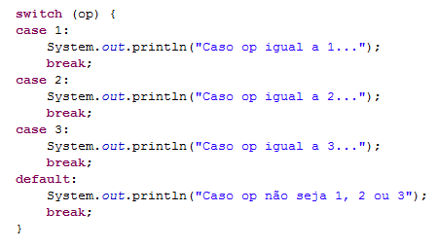
Estruturas de Controle
Desvios condicionais

Slide 3
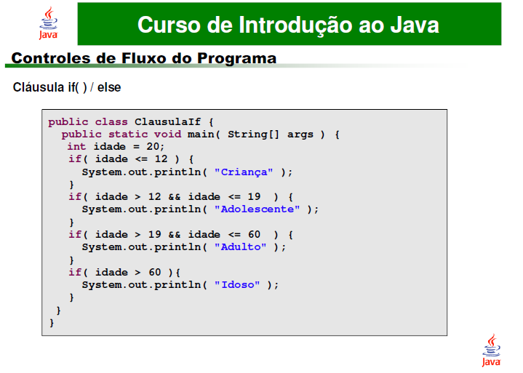

Slide 4
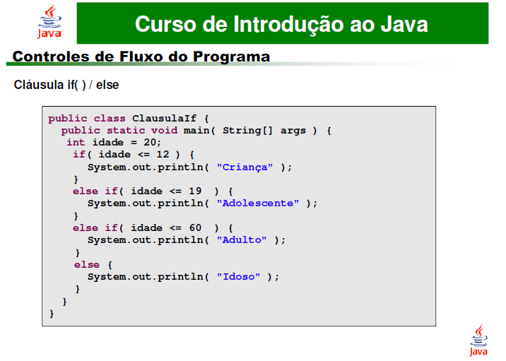

Slide 5
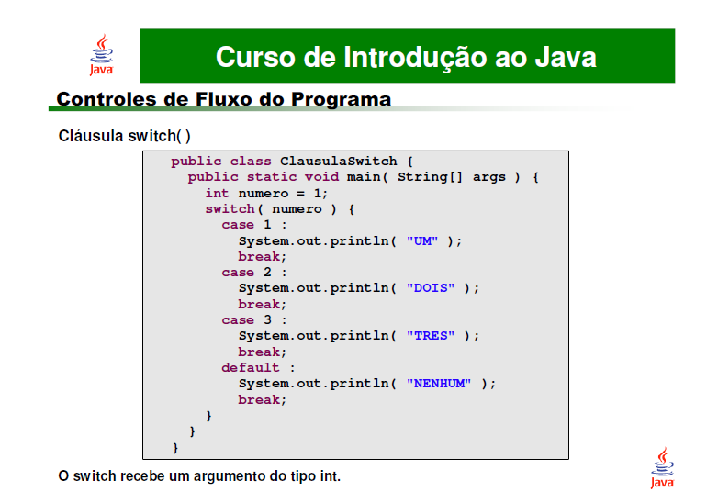

Slide 6
Exercícios
1 – Crie uma variável inteira com um valor qualquer e verifique se o valor desta variável é Menor que 15 ou maior que 100.
2 – Crie uma variável com ponto flutuante com um valor qualquer e verifique se o valor desta variável está entre 1.99 e 5.99 inclusive .
3 – Crie uma variável inteira e atribua a ela um valor entre 0 a 6. Através da cláusula “switch” informe o nome do dia da semana, levando em consideração
que 0 equivale a Domingo, 1 equivale a Segunda-feira e assim sucessivamente.

